Slide 1
Jasper Reports Demo
Изготвено от :
Цветан Цанков
Габриела Кърмъзова

Slide 2
Какво представлява Jasper reports
JasperReports е инструмент за отчитане на Java с отворен код, който може да пише в различни цели, като например: екран, принтер, в PDF, HTML, Microsoft Excel, RTF, ODT, стойности, разделени със запетая (CSV) или XML файлове.
Може да се използва в приложения с активирана Java, включително Java EE или уеб приложения, за генериране на динамично съдържание. Той чете инструкциите си от XML или .jasper файл

Slide 3
Какво е доклад
Докладът е смислено, добре дефинирано и обобщено представяне на информация. Обикновено рутинните дейности се автоматизират, а данните се обобщават в „Доклади“, подкрепящи вземането на решения.
Докладите представяват обичайните разхвърляни данни в диаграми, графики и други форми на графични изображения.

Slide 4
Каква среда за разработване използвахме
Ние използвахме TIBCO Jaspersoft Studio за създаването на нашите доклади, като сме наблегнали на два вида доклади, като при завършване на докладите, те могат да бъдат запаметени като pdf или други формати.
Първият доклад е списък в който ние вземаме данни от Excel таблица използвайки направен от нас адаптер, който приема всички колкони на таблицата която сме създали и ги наименува.
Вторият е кръгова диаграма която отново взема данните от Excel таблица, но тук адапера взема имената на колоните от първият ред на таблицата.

Slide 5
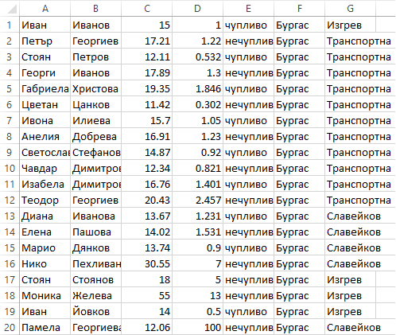
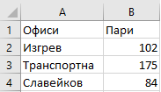
Таблиците от които вземахме информация за докладите

Slide 6
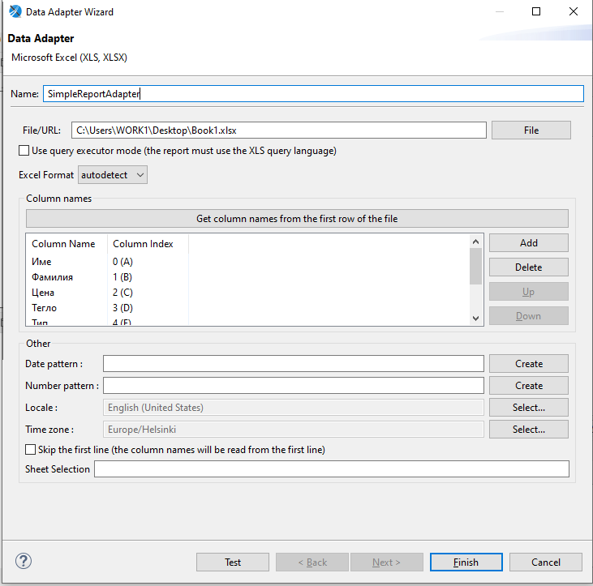
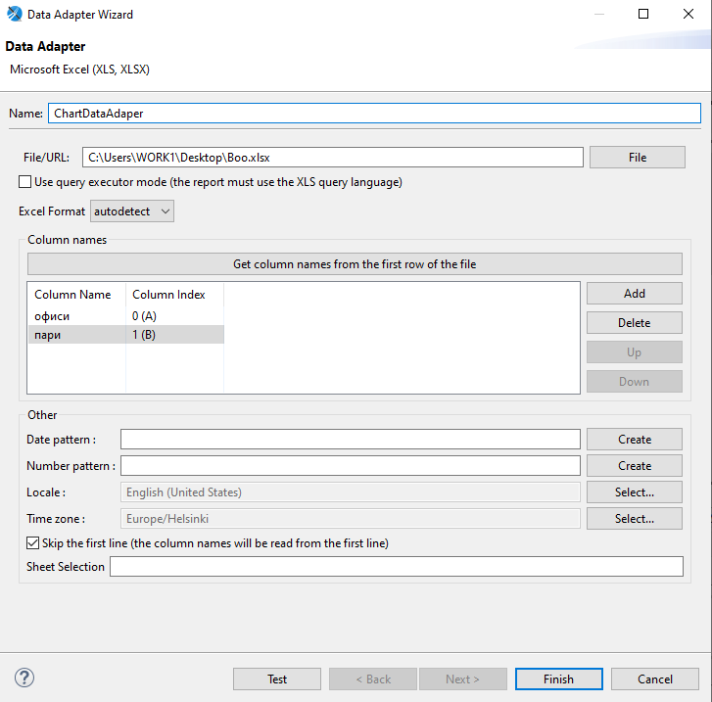
Адаптерите за информация които направихме

Slide 7
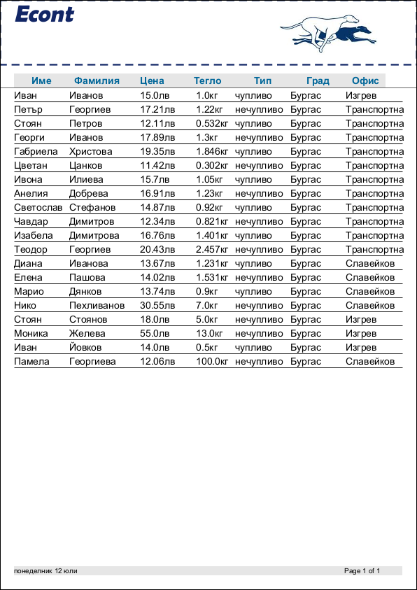
Доклад тип списък
Това е нашия доклад тип списък, в него представяме поръчките за офисите на еконт за град Бургас. Ние сме добавили логото на Еконт, на теглото и цената сме добавили кг и лв към всеки запис, също е променена визията на шаблона, който ползвахме.

Slide 8
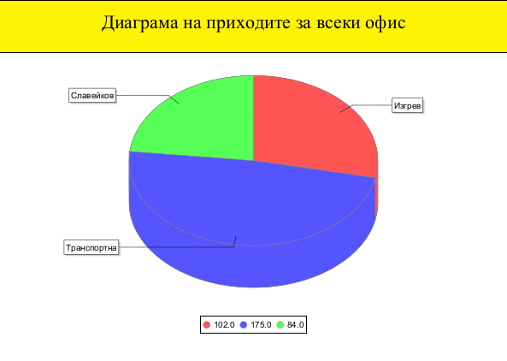
Доклад тип кръгова диаграма
Това е нашата кръгова диаграма, в която се сравняват приходите от поръчките за всеки еконт в Бургас. Всеки цвят представя общият доход на един офис на Еконт, а с таговете се означава името на съответния офис.

